Slide 1
Чому важливо бути чесним
https://respectforcopyright.org/

Slide 2
Що мені належить?
Моя власність

Slide 3
Вашу власність забирають…
Це приємно?
Що робити?

Slide 4
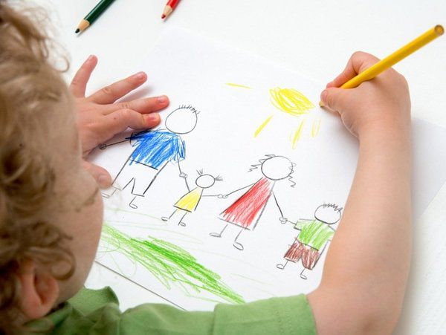
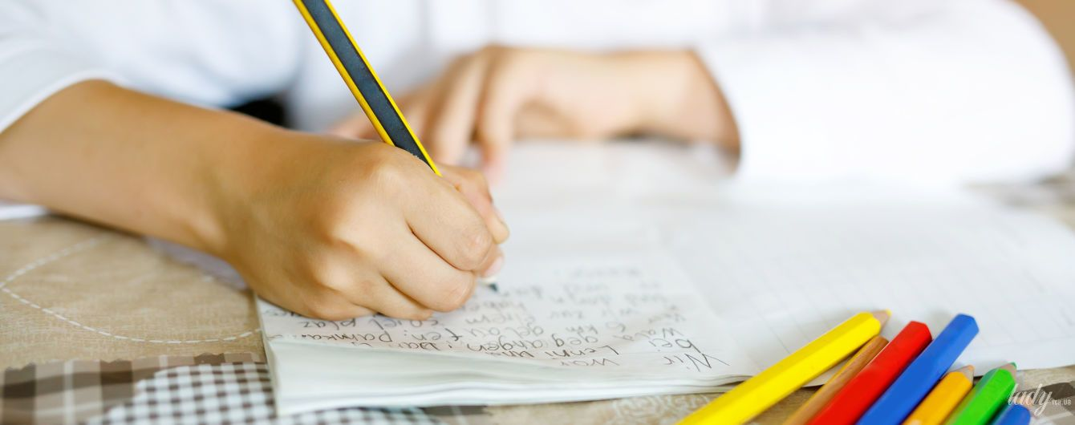
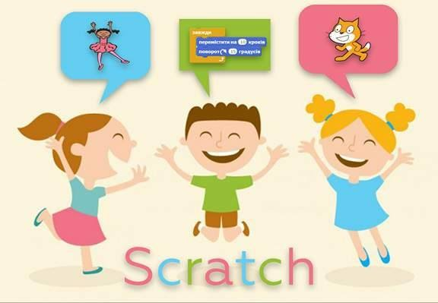
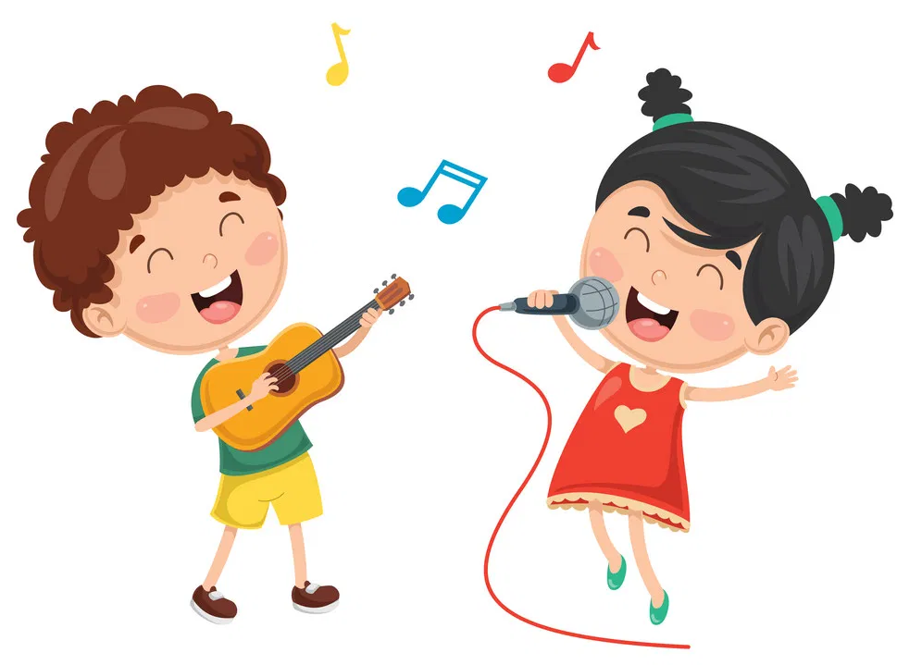
А що створюєш ти?

Slide 5
Креативність - це
https://youtu.be/VYqHGIR7a_k

Slide 6
Ми – автори, ми створюємо
Восьмикласник Остап Брегін в свої тринадцять років розробляє веб-сайти, сервіси, портали та блоги. Хлопець самостійно навчається та вдосконалюється в програмуванні, і в такому юному віці працює на рівні з дорослими програмістами. Остап займається веб-програмуванням більше двох років, але здібності в технічній області проявлялись у нього змалку. Ще дитиною хлопець фотографував лего і робив з цих фото покадрову анімацію.
Посилання на джерело: https://te.20minut.ua/lyudi/13-richniy-ostap-vzhe-rozroblyae-veb-sayti-10696846.html

Slide 7
Що потрібно для того, щоб створити
Твір
Відео
Малюнок
Пісню
Програму

Slide 8
Іринка придумала ідею для сюжету, і вона використовує ії, щоб написати найкращу історію, яку вона коли-небудь писала.
Вона отримує титул «Чемпіонка» тижня, додаткові бали та нагороду від директора школи.

Slide 9
Богдан має ідею фантастичного танцю. Він ділиться нею зі своїми друзями, щоб вони могли виконати свій танець у шкільному шоу талантів.
Вся школа дуже захоплюється виступом його друзів і поважає його за блискучий танець.

Slide 10
Олег та Сашко придумали ідею для геніальної комп’ютерної гри. Вони використовують її для спільної роботи над грою, яку вони створюють для своїх друзів у кабінеті інформатики. Один з батьків пропонує допомогти їм зробити бізнес з гри. Однак друзі надто зайняті домашніми завданнями і не впевнені, чи варто це робити.

Slide 11
Вероніка щодня приходить до школи, але у неї немає ніяких ідей. Вона всіма силами намагається щось придумати, але нічого не приходить. Вона відчуває, що не має успіху, як у її друзів. Вона помічає, що в її однокласниці Христини багато цікавих ідей. Тож вона вирішує одну з них запозичити – намалювати таку ж картину. Вона її малює і каже, що це її власний твір.
Христина зауважує, що її роботу скопійовано, але вона мовчить. Вероніка усвідомлює, що її успіх - фальшивий, і вибачається перед подругою.

Slide 12
Прийнявши вибачення, Христина вирішує допомогти Вероніці, і вони спільно обговорюють ідею, і переробляють її так, щоб вона була особливою. Тепер Вероніка може використати цю ідею та власноруч з нею попрацювати, щоб створити справді хороший витвір мистецтва, який виставляють на загальний огляд. Вероніка усвідомлює, що її можуть надихати інші, але красти чужу роботу – не можна.

Slide 13
Ми хочемо, щоб поважали права авторів
Чи можна поширювати чиюсь фотографію в Інтернеті, не запитуючи його дозволу?
Чи можна завантажувати фільм з Інтернету?
Чи можна «позичати» чиюсь роботу і використовувати її для свого твору?
Чи можна додавати пісню своєї улюбленої групи до створеного вами відео?
Чи можна копіювати інформацію з Інтернету, коли ви створюєте реферат?
Так
Ні
Можливо

Slide 14
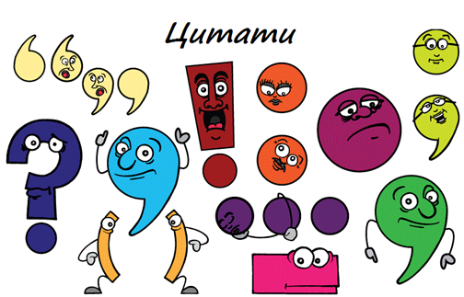
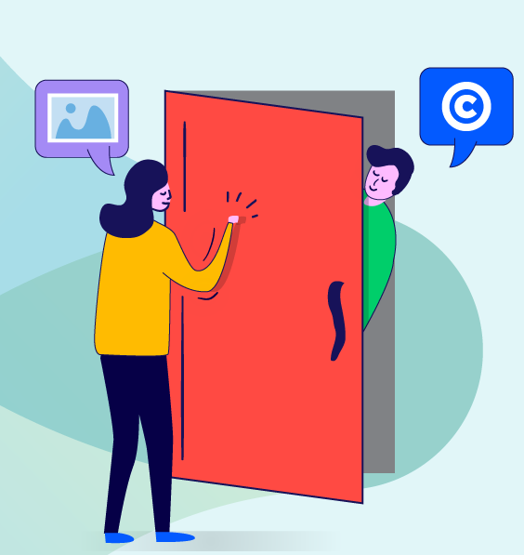
Посилання на джерело
Якщо використовуємо чиюсь роботу чи ідею - на це потрібно вказувати
Дозвіл

